Slide 1
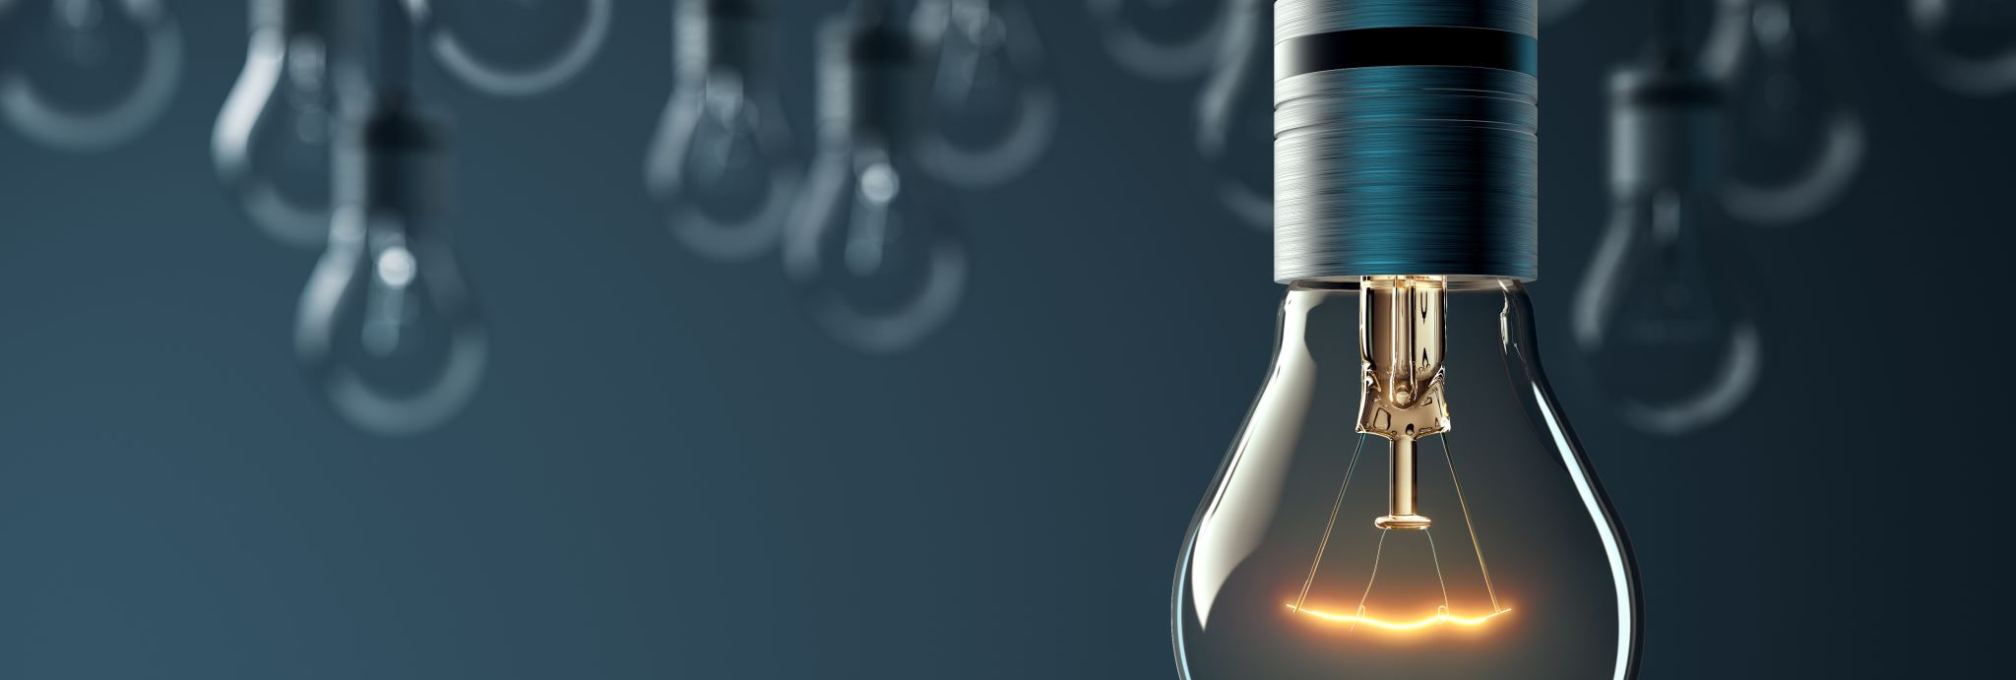
קוגניציה:
נפלאות הזיכרון האנושי
ותהליכי למידה
naomieini1@gmail.com

Slide 2
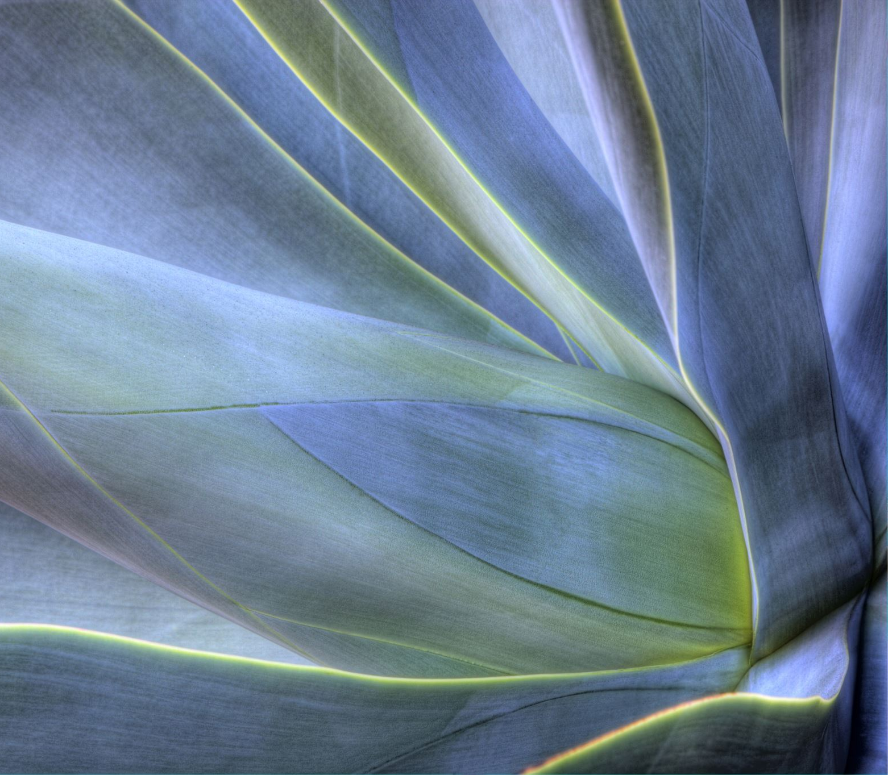
הגדרות
קוגניציה- הכרה Cognition)) מתארת את תופעת הידיעה האנושית. המונח מתייחס לידע המצוי ברשותו של אדם, תהליכי רכישתו, עיבודו ויישומו.
תהליך קוגניטיבי- תהליך של עיבוד מידע, של הבנה ושל הסקת מסקנות.

Slide 3
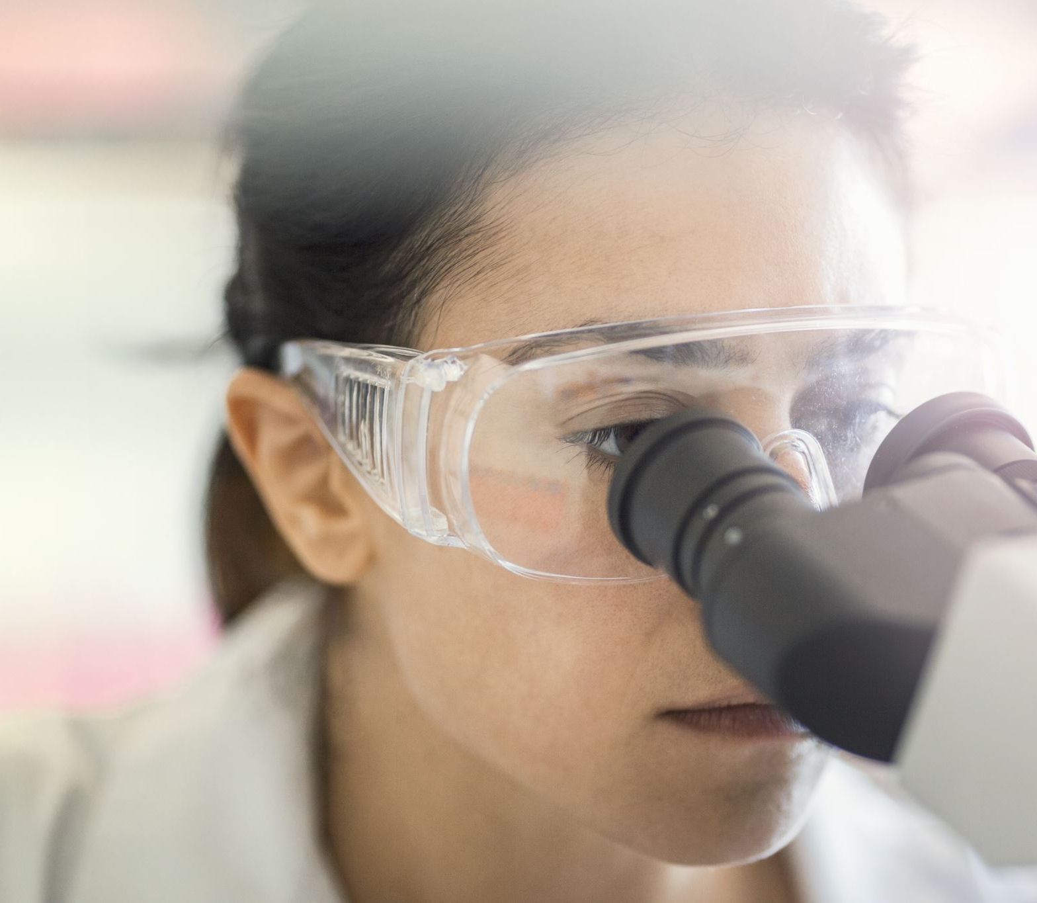
הגישה הקוגניטיבית - טענות יסוד
ישנן למידות אנוש שאיננו יכולים להסביר רק על בסיס קשרי גירוי- תגובה, ללא התייחסות לתהליכי העיבוד המתווכים ביניהם.

Slide 4
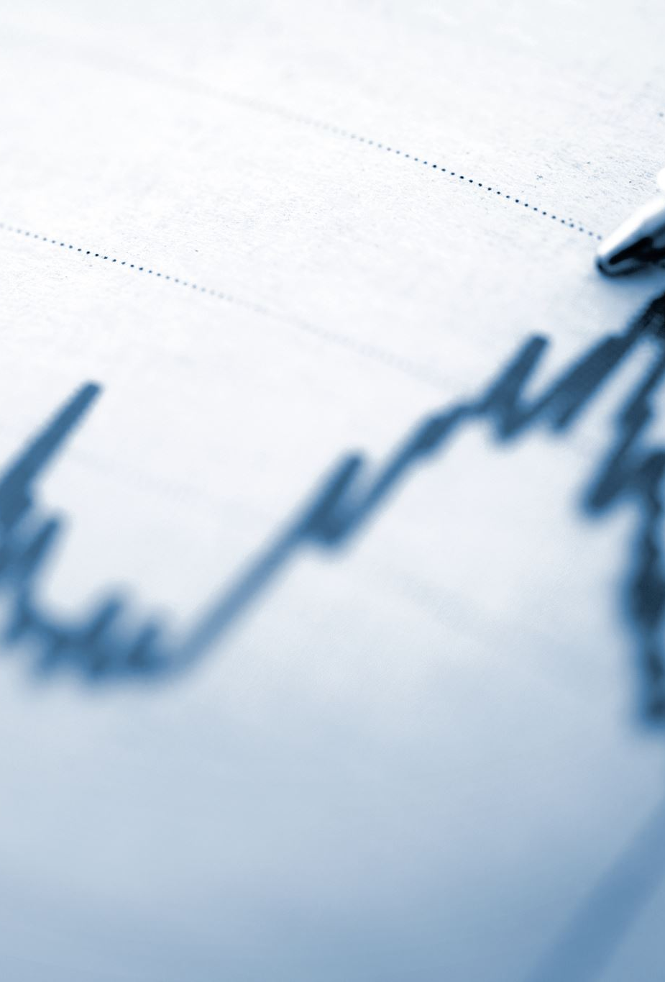
בעוד חוקרים התנהגותיים התעלמו מתהליכים פנימיים המתווכים בין הגירוי לבין התגובה בטענה שאי אפשר לצפות בהם ולמדוד אותם ולכן המסקנות ביחס אליהם לא תקפות,
חוקרים קוגניטיביים ואחרים, בחרו להתמקד דווקא בתהליכים אלה ולחקור אותם ואת השפעתם על ההתנהגות.
תגובה גירוי
קופסה שחורה

Slide 5

הקופסא השחורה
תחנת עיבוד מידע המתווכת בין גירויים ותגובות ומשפיעה על ההתנהגות

Slide 6
הוכחה לנוכחותה של הקופסא השחורה בתהליך למידת השפה
רכישת השפה כוללת :
חיקוי
חיזוקים
תהליך פעיל (ללא חיקוי וחיזוקים) של עיבוד מידע והסקת מסקנות על כללי הלשון.
לדוגמה:
ארונים= ארון ברבים
ביצות= ביצה ברבים
וילונים= וילון ברבים
ילדים מבטאים משפטים שמעולם לא שמעו או השמיעו וחוזקו עליהם בעבר.

Slide 7
מהמתרחש בתוך הקופסא השחורה...
אחד המרכיבים הבסיסיים בלמידה הוא הזיכרון.
הבה נכיר אותו...

Slide 8
הכל בראש
איך "נראה" הזיכרון...

Slide 9
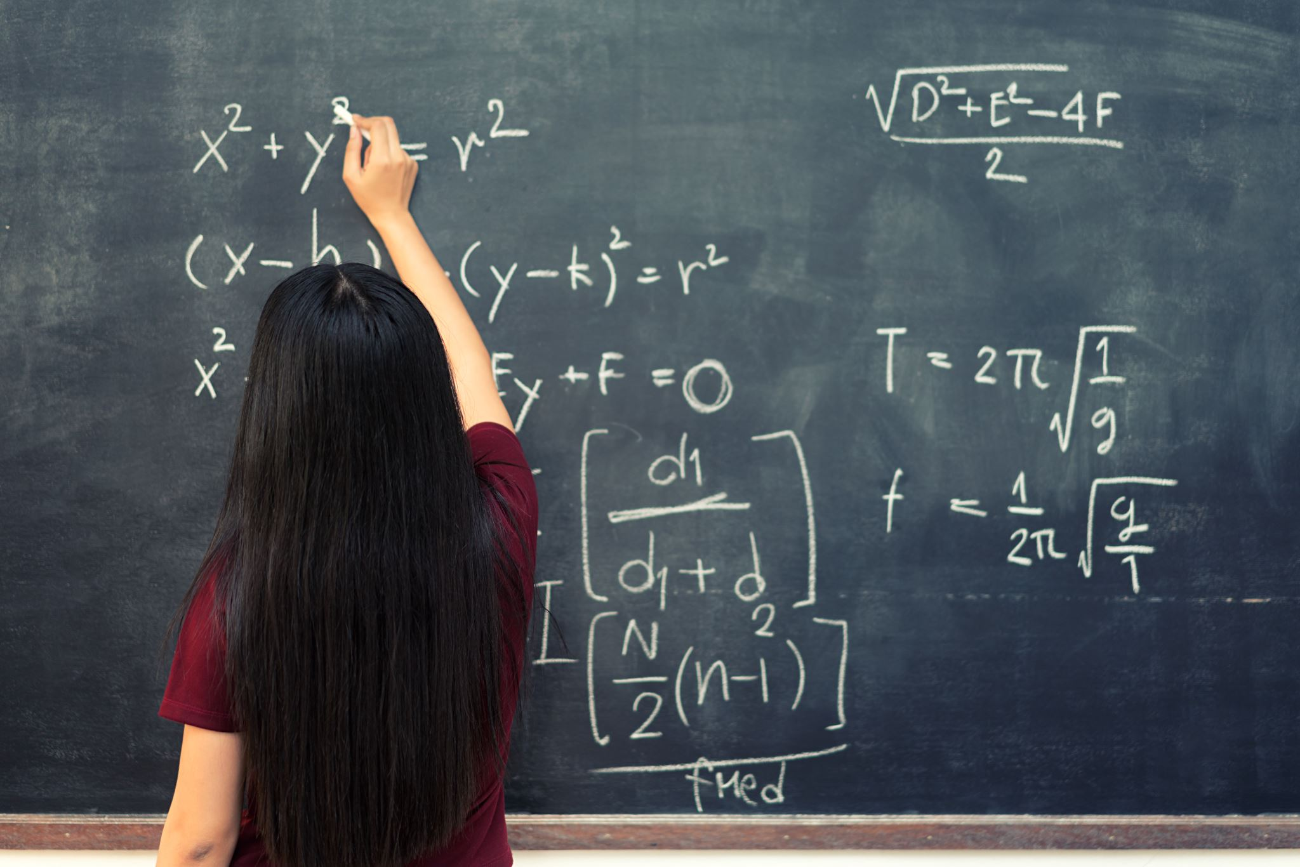
אין למידה ללא זיכרון
כל למידה מבוססת על זיכרון. לולא זיכרון של התנסויות עבר, לא היינו יכולים ללמוד מיומנות או ידע חדש.
שיחה למשל, כוללת זיכרון של הדברים שארצה לומר, שאמרתי, שהשיבו לי...
הדימוי העצמי – מבוסס על זיכרון של עצמי בעבר...

Slide 10
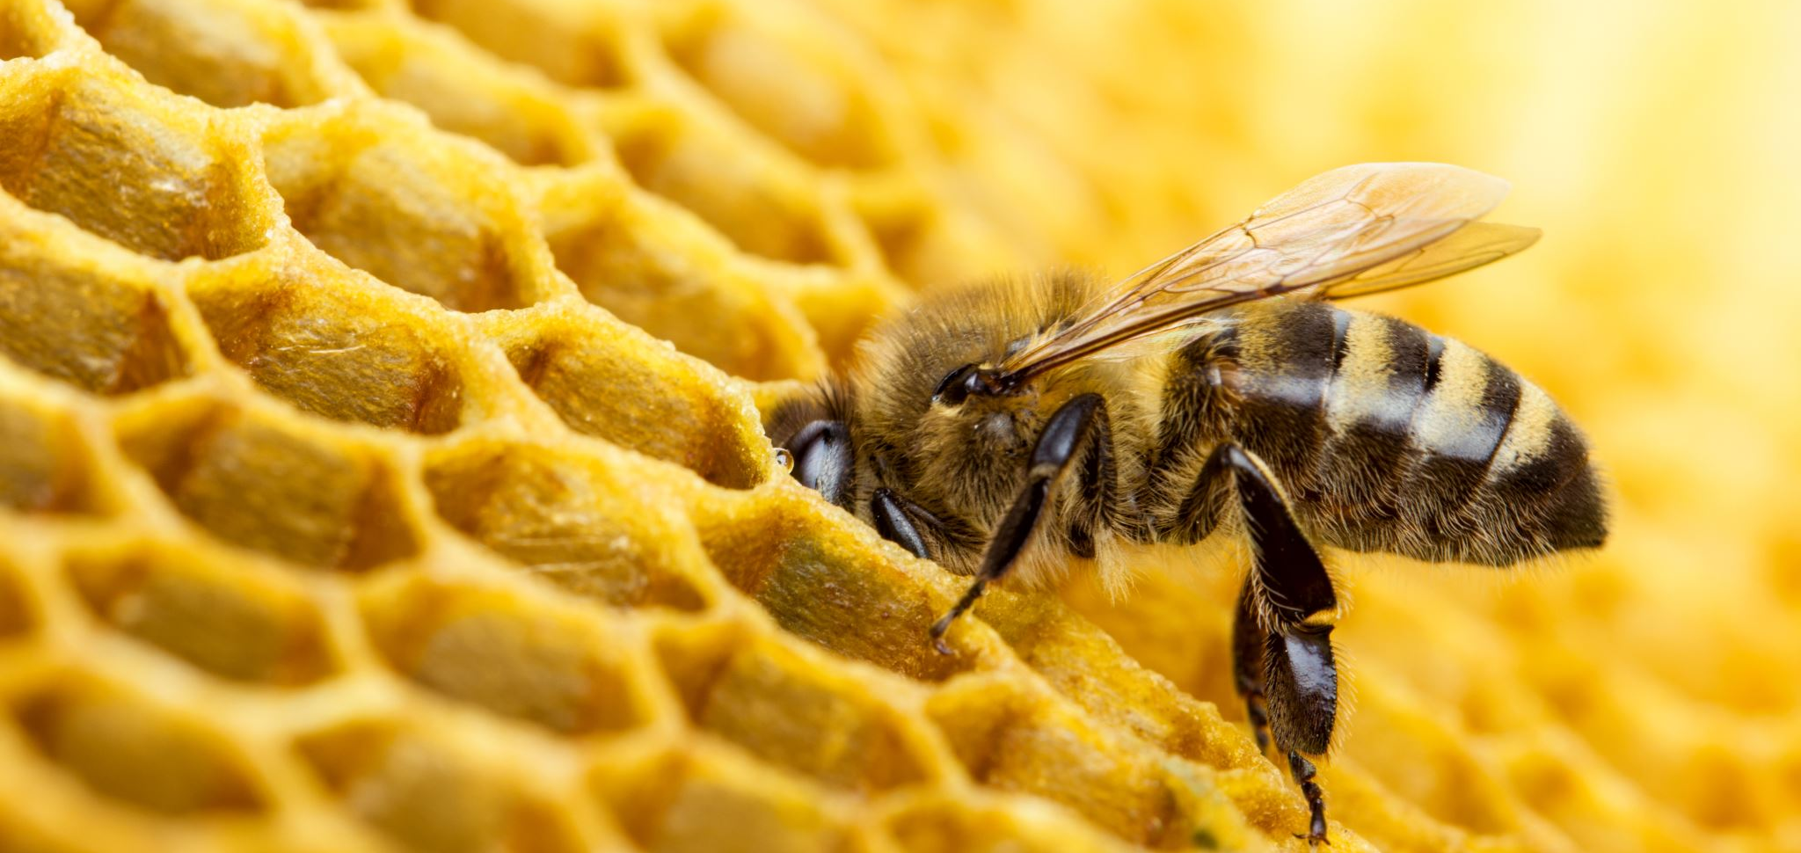
שלבים בתהליך הזיכרון
הצפנה/קידוד - הפיכת מידע פיזי (גלי קול, תפיסה חושית) לייצוג מנטלי.
אחסון– שמירה - החזקת מידע נתון לפרק זמן ארוך ככל שיידרש.
שחזור/ שליפה - הפיכת המידע לנגיש ע"י הוצאתו מהאחסון.

Slide 11

שלושה מאגרי זיכרון
זיכרון סנסורי (חישתי):
זיכרון חזותי
זיכרון שמיעתי
זיכרון לטווח קצר (זיכרון עבודה)
זיכרון לטווח ארוך

Slide 12

זיכרון חישתי
כל מידע שנקלט בחושים, מגיע קודם ל"מאגר" ראשוני, שם הוא נשאר למשך שבריר שנייה ונעלם, אלא אם כן נפנה אליו את הקשב ואז הוא יעבור לזיכרון לטווח קצר.

Slide 13

זיכרון לטווח קצר
משמש לאחסון מידע לזמן קצר (שניות ספורות).
"לוח עבודה", לביצוע חישובים מנטליים. חיוני לחשיבה, קריאה ופתרון בעיות.
תחנת מעבר לזיכרון לטווח ארוך.

Slide 14

זיכרון לטווח קצר
קידוד–קידוד פונולוגי (מילולי),שמיעתי (צליל) ולעיתים גם חזותי (תמונה).
אחסון– בין 5 ל- 9 פריטים או "אשכולות".
שליפה – נעשית באמצעות "חיפוש סדרתי" כמות הפריטים תשפיע על מהירות השליפה.

Slide 15
שכחה בזיכרון לטווח קצר
סיבות לשכחה בזיכרון לטווח קצר:
דעיכה- כאשר עובר הזמן מסוים לאחר שהמידע אוכסן בזיכרון.
כניסת פריט חדש לזיכרון.

Slide 16
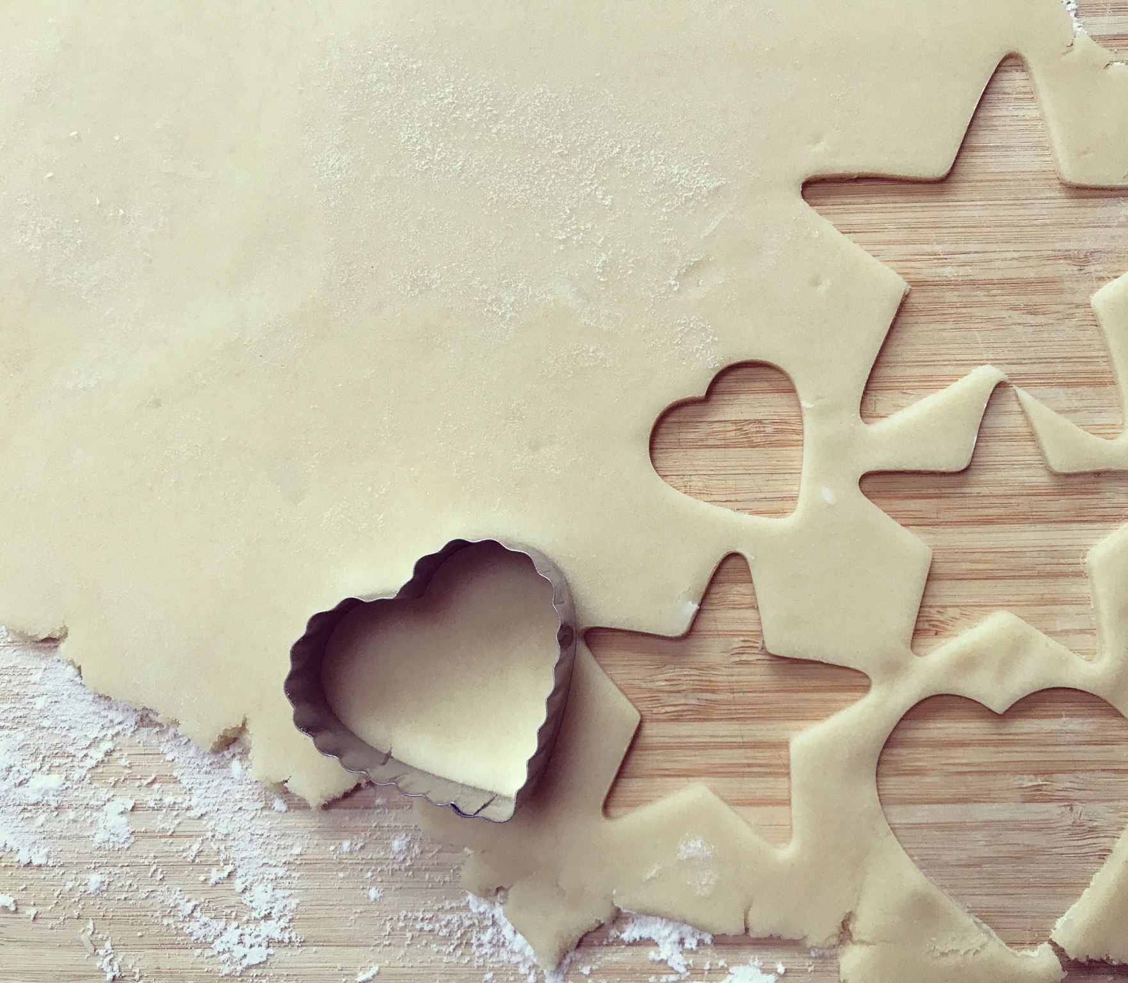
זיכרון לטווח ארוך
מכיל מידע מאוחסן. כשמתבצע תהליך השליפה, המידע עובר לזיכרון לטווח קצר, ולאחר שימוש במידע, הוא חוזר שוב לזיכרון לטווח ארוך.

Slide 17
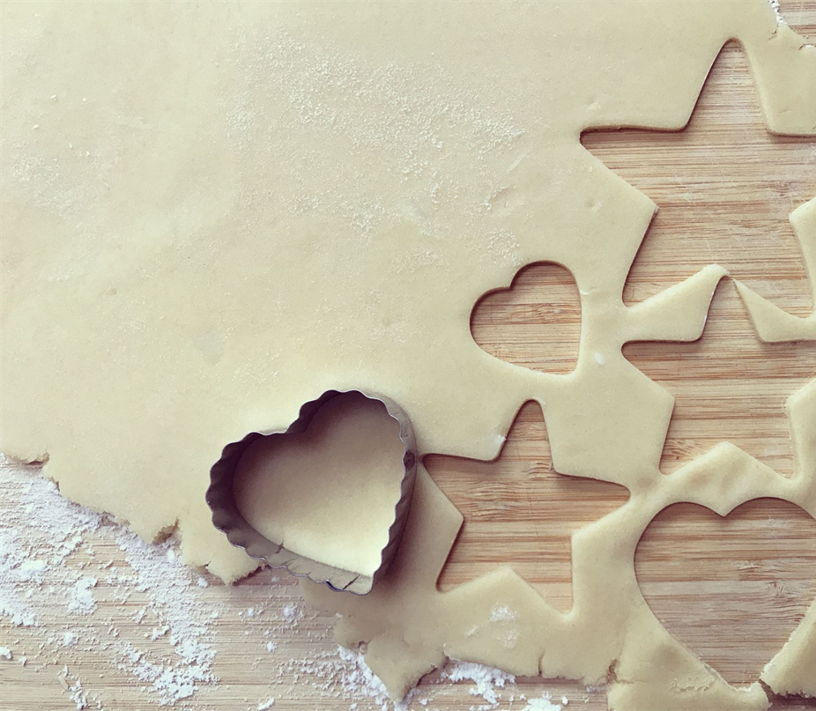
סוגים של זיכרון לטווח ארוך
זיכרון מפורש (גלוי): משמש לאחסון עובדות (תאריכי ימי הולדת, אירועים). חלק מן העובדות הן כלליות (ידע כללי= פעולות מתמטיות, מיהו נשיא המדינה, איזה יום היום) וחלקן אפיזודיות (אירועים אישיים שקרו לנו). תהליך זה הוא תהליך מודע.
זיכרון מרומז (חבוי): משמש לאחסון מיומנויות, למשל: שחייה, הליכה, רכיבה על אופניים ועוד. הגוף עושה תנועות שהוא יודע ומכיר, מבלי שבאמת נקדיש מחשבה לפעולה עצמה. תהליך זה הוא תהליך לא מודע.

Slide 18
זיכרון לטווח ארוך
קידוד– בניגוד לקידוד הפונולוגי שנעשה בטווח הקצר, כאן הקידוד הוא לפי משמעות.
אחסון– מתבצע באזור במוח שנקרא "היפוקמפוס". אנשים שנפגעו באזור זה, סובלים מפגיעה בזיכרון.
שליפה– רוב המידע שברשותנו נשלף מהזיכרון לטווח הארוך.

Slide 19
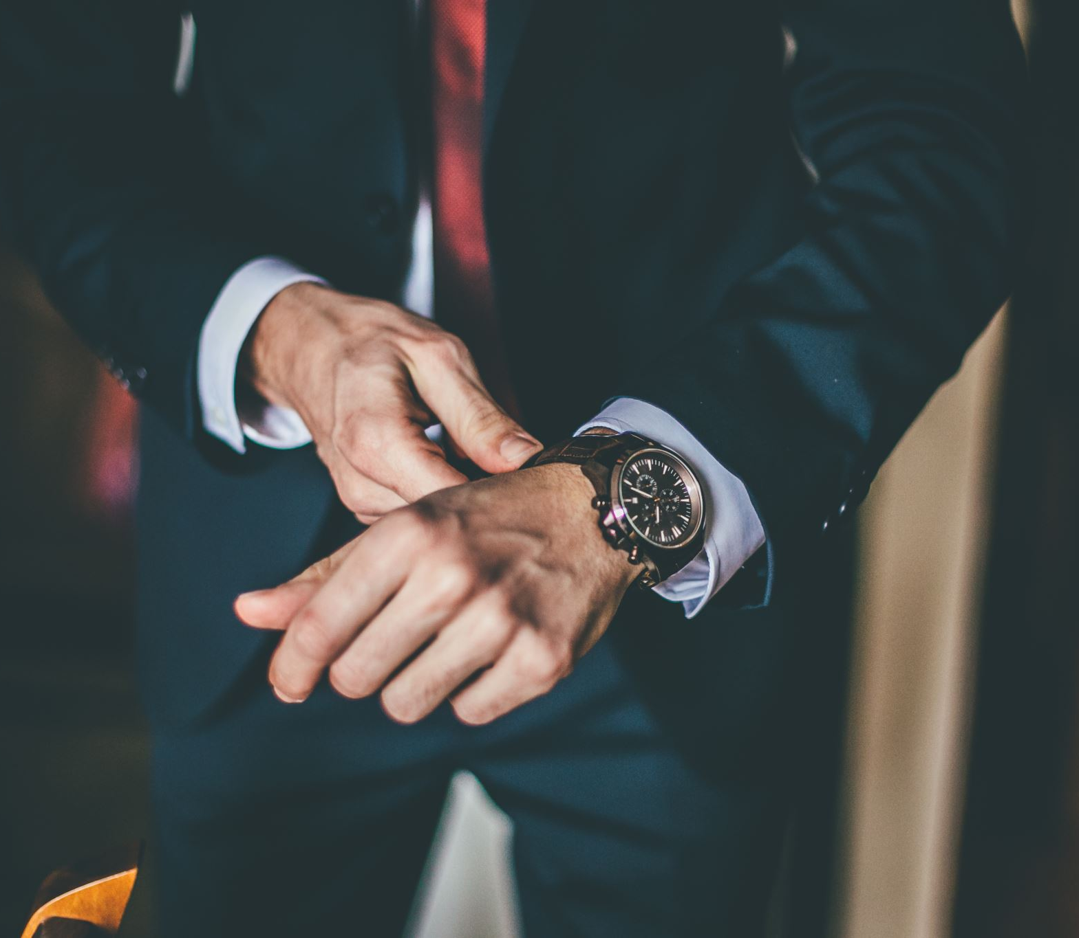
שכחה
לרוב מקורה בכשלי שליפה.
השליפה רגישה לחרדה ולהדחקה.
אפשרות נוספת – פגיעה מוחית המשפיעה על זיכרון של ידע ושל חוויות ועובדות אישיות.
אמנזיה של הילדות – תהליכי הצפנה לא מפותחים (שפה).

Slide 20
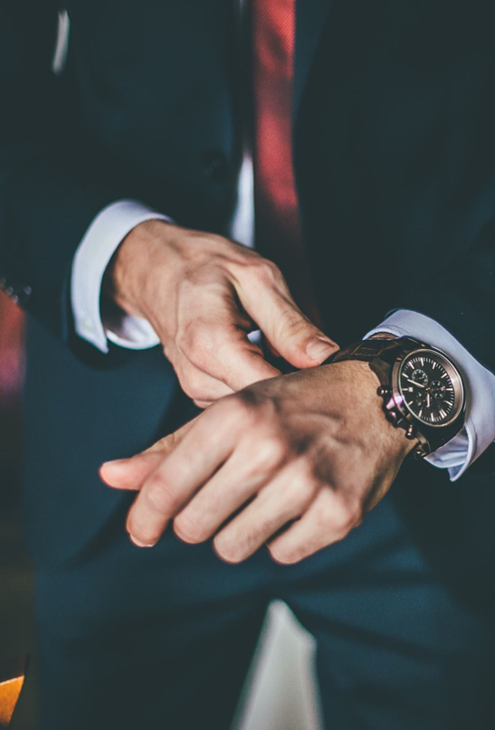
אתגרי שליפה
מבחני היזכרות (ידע)
רמזי שליפה (הקשר)
מבחני זיהוי (השוואה ושלילה)

Slide 21
מבחן זיכרון חזותי- מוטורי
ריי צורה מורכבת

Slide 22

מיומנויות לשיפור הזיכרון: שיפור תהליכי אחסון, עיבוד ושליפה
שינון
ארגון פריטים
קיבוץ פריטים
הענקת משמעות, רגש
יצירת רמזי שליפה
הצמדת גירויים לסכמות

Slide 23

כשלים בזיכרון
סכמות, סטריאוטיפים
חיפוש הבנה וסיבתיות
שאלות מטעות

Slide 24
למידה ע"י התיאוריה הקוגניטיבית
מזיכרון (כמרכיב בתהליך הלמידה) - ללמידה

Slide 25
תיאוריית הגשטאלט
אחת התיאוריות הקוגניטיביות המסבירות את תהליך הלמידה היא הגשטאלט.
תיאוריית הגשטאלט מתמקדת בתבנית השלמה של ההתנהגות וטוענת שלא ניתן לפרק אותה לקשרי גירוי תגובה.
לטענתה- לתבנית השלמה יש משמעות רחבה יותר, מאשר לסך כל המשמעויות שיש לכל גירוי בנפרד.
חוקרי הגשטלט טבעו את המושג: "השלם הוא יותר מסכום חלקיו."

Slide 26
עקרונות הגשטאלט
(מקס ורטהיימר, קורט קופקה, ולפגנג קולר וקורט לוין)
קרבה - עצמים או אנשים שקרובים אלי בזמן ובמרחב נוטים להיות משויכים האחד אל השני, ולהניח את התשתית לסכֵמה.
דמות/רקע - בתוך הסכֵמה יש משמעות רבה לפרטים ולתפאורה. לפי ורטהיימר, הרקע (הֶקשר) הופך לחלק משמעותי בתוך התבנית ולעיתים הוא ה- תבנית.
דמיון - היצירה של תבנית של סכמה מנסה למצוא עיקרון משותף שיסביר את המציאות באופן שיהיה ברור יותר לפרט. כל הסימנים והמידע שמועבר יטופלו תחת אותו עיקרון משותף.

Slide 27
עקרונות הגשטאלט
פשטות - נתון שהפרט נחשף אליו מתורגם לרמה הכי פשוטה שאפשר. במידה והפרט אינו מצליח לפשט את הנתון - הוא מתייחס אל המידע בחשדנות.
סגירה - גם כאשר המידע שמגיע אלינו הוא לא שלם, אנחנו ננסה לסגור אותו באופן שיתאים לנתונים שיש לנו כך שלתבנית יהיו גבולות ברורים ומוצהרים. אם הסגירה שיצרנו תתנגש עם המציאות ישנה תחושה כבדה של דיסוננס.
המשכיות - הנטייה האנושית היא לייצר רצף והמשכיות בין אירועים. אנו נניח שאירועים לא מתנהלים באופן אקראי ויש ביניהם רציונל מקשר.

Slide 28
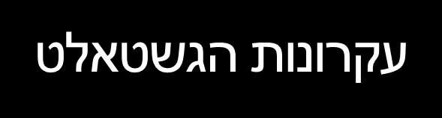

עקרונות הגעקרונותשטאלט
צמצום הדיסוננס - במצב של חוסר איזון בין משמעויות הפרט נאלץ להקנות משמעות למצב ויפעל להפחתת הדיסוננס ע"י חיפוש תבנית שתספק הסבר. בדרך כלל אנו נפנה לשדה של אמונות, תפיסות ומיתולוגיות במרחב האישי שלנו.

Slide 29
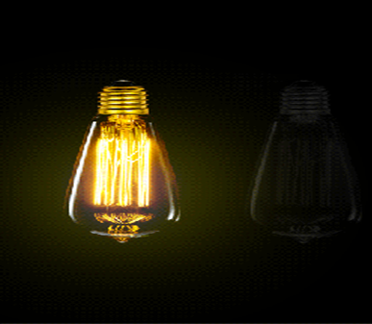
בשנת 1910, הגיע הפסיכולוג מקס וורטהיימר לתובנה כאשר צפה בסדרת אורות מהבהבים ליד צומת רכבות. שורה של מנורות דולקות וכבות אחת אחרי השניה יצרו רושם לפיו האור ״עובר״ ממנורה למנורה. השלכות תובנה זו מתבטאות בעיצוב הגרפי עד לימינו.

Slide 30
כיצד "נראית" למידה על פי גישת הגשטאלט?
"אאוריקה!"
תהליך פתאומי של שינוי בתפישה ובהבנה של היחסים בין הגירויים.
תהליך של שינוי (לאו דווקא גלוי) ב"קופסא השחורה".

Slide 31

אֵאוּרֵקָה (ביוונית: Εὕρηκα – " מצאתי"); מבוטא הֵאוּרֵקָה ביוונית עתיקה ואֶבְרִיקָה ביוונית מודרנית) היא אמרתו המפורסמת של ארכימדס. הביטוי משמש בהשאלה לציון גילוי חשוב או תובנה חשובה ומפתיעה.
מקור המילה באגדה מפורסמת שמופיעה בכרך התשיעי של הספר "על אודות האדריכלות" מאת ויטרוביוס, ובה מסופר על הדרך שבה הצליח ארכימדס לגלות אם הכתר של המלך היירון השני עשוי מזהב טהור. כדי למצוא את הרכב כתר המלך היה צריך להשוות את נפחו לנפח של כתר זהב באותו משקל, אולם אז לא ידעו איך למדוד את נפח הכתר. בעת שארכימדס רחץ בבית מרחץ ציבורי הוא הבין שגופו השקוע באמבט דוחה כמות מים השווה לנפח גופו. בדרך זו הוא למד כיצד למדוד נפח של גוף כלשהו. מרוב התלהבות יצא בריצה לרחוב כשהוא עירום וצועק "אאורקה!" (מצאתי). הסיפור ככל הנראה לא מדויק משום שהבדלי הנפח בין כתר זהב לכתר מזויף באותו משקל, שלצורך הדוגמה חציו זהב וחציו כסף, יגרמו לעליית פני המים בהפרש קטן מדי מכדי שיבחינו בו במכשירי המדידה של אותם ימים.

Slide 32
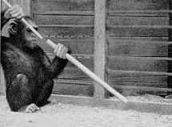
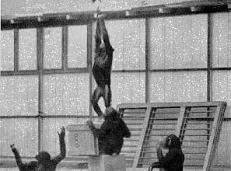
השימפנזה והבננה: הניסוי של קוהלר (1925)
קוהלר הכניס שימפנזה לכלוב והניח בננה מחוץ לכלוב, מעבר להישג ידה. בין הכלוב לבין הבננה נמצאו שני מקלות: מקל קטן שהיה בטווח ידה של השימפנזה ומקל גדול שהיה מעבר להישג ידה, אך אפשר היה להגיע אליו ולגרור אותו לכלוב באמצעות המקל הקטן.

Slide 33


תוצאות הניסוי
בשלב הראשון ניסתה השימפנזה להגיע אל הבננה ללא הצלחה. לאחר מכן הפסיקה, ישבה בכלוב ובחנה את הסביבה.
כעבור זמן מה היא פתרה את הבעיה ע"י כך שלקחה את המקל הקטן וגררה באמצעותו את המקל הגדול. באמצעות המקל הגדול קרבה אליה את הבננה.
קוהלר הסיק מכך שהשימפנזה למדה על ידי חשיבה על האפשרויות השונות של פתרון הבעיה, וכש"תפסה את זה", ניגשה מיד ליישום הפתרון.

Slide 34
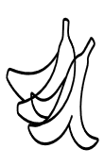
תובנה
השימפנזה חוותה את מה שקוהלר כינה תובנה. היא ארגנה מחדש את הגירויים השונים: המקלות והבננה, תפסה את הקשר האפשרי ביניהם, את עקרונות הפעולה ואת הצעדים להשגת המטרה.
מסקנה:
הלמידה מתרחשת בעזרת תיווך קוגניטיבי. השינוי שחל בידע ובהבנת המצב, התבטא בהתנהגות גלויה.

Slide 35
מאפייניה של למידת תובנה
נעשה תהליך של ארגון מחודש של הנתונים
ללמידה ישנה מטרה
הפתרון מושג בבת אחת, לרוב, לאחר חשיבה מאומצת
הפתרון מיושם מיד, ללא שגיאות וללא פעילות מיותרת

Slide 36
דוגמאות לתובנות מן החיים

Slide 37
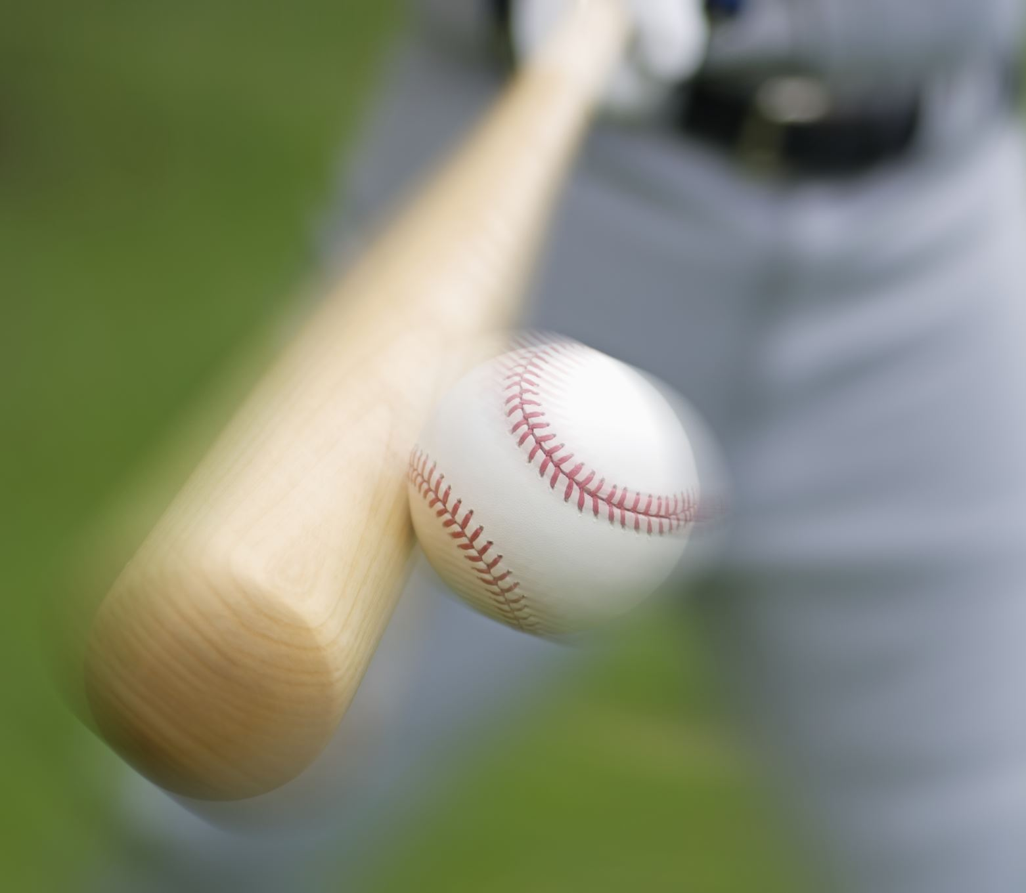
שאלה
במה שונה דרך הלמידה של השימפנזה מדרך למידתן של החולדות והיונים בניסויים של סקינר?

Slide 38
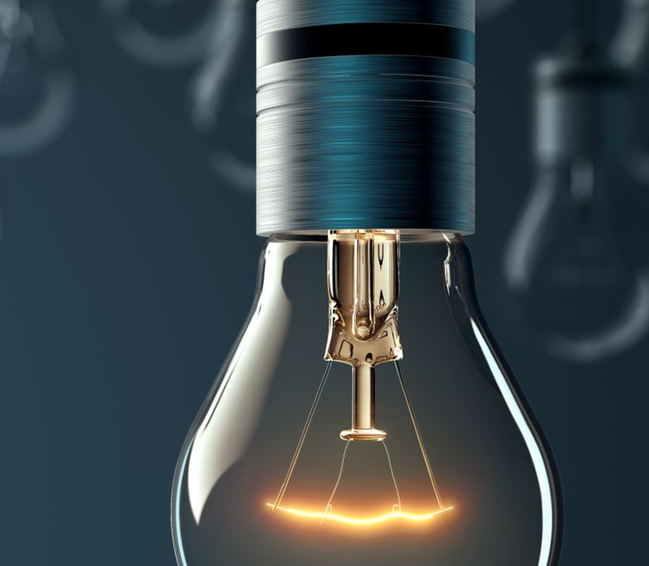
תודה על ההקשבה!

